Slide 1
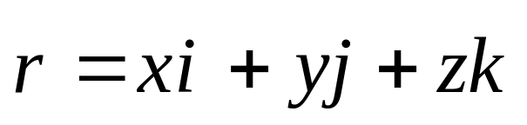
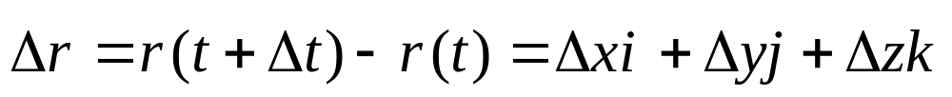
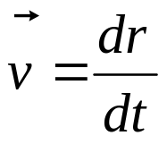
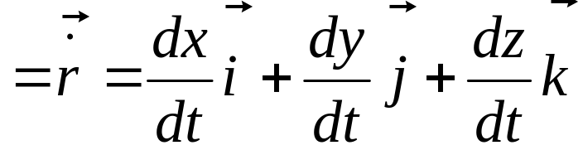
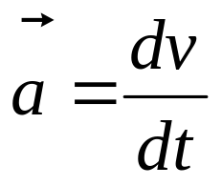
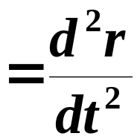
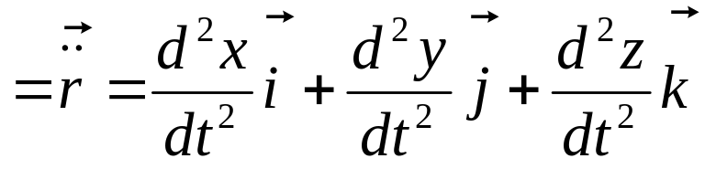
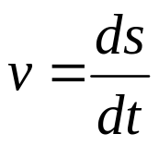

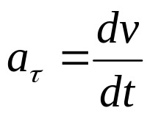



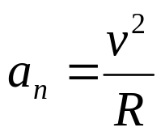

第一章 质点运动学
位置矢量：
位移：
速度：
加速度：
圆周运动
线速度
切向加速度
线加速度
法向加速度

Slide 2
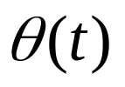
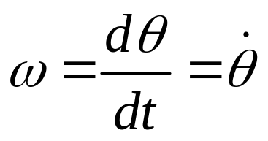
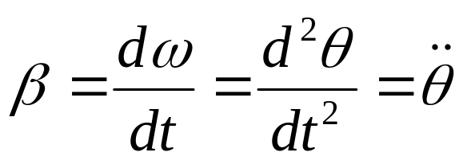
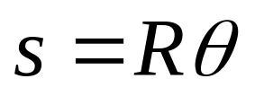
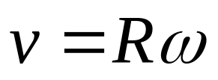
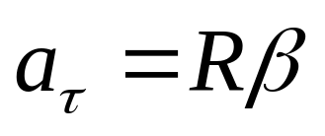
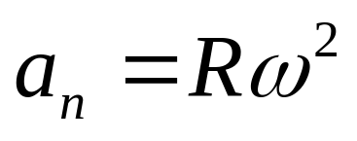
角量描述
角位置
角速度
角加速度
线量与角量的关系

Slide 3
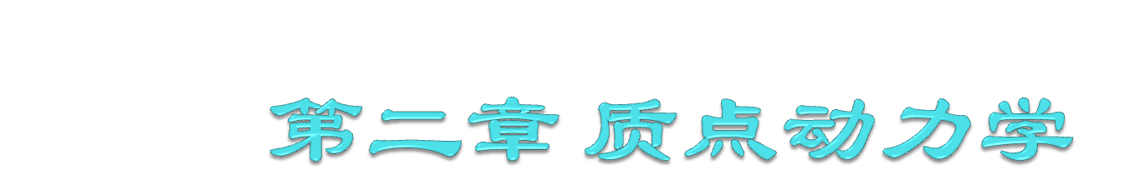
2.1 牛顿运动定律
2.2 动量 动量守恒定律
2.3 动能 动能定理
2.4 势能 机械能转化及守恒定律

Slide 4
2.1 牛顿运动定律
2.1.1 牛顿运动定律的内容
2.1.2 牛顿运动定律所涉及
的基本概念和物理量
2.1.3 常见的几种力
2.1.4 牛顿运动定律的应用
2.1.5 例题分析

Slide 5




2.1.1 牛顿运动定律的内容
牛顿第一运动定律 任何物体都保持静止或匀速直线运动状态，直至其它物体对它作用的力迫使它改变这种运动状态为止.
牛顿第一定律也称为惯性定律.

Slide 6






牛顿第二运动定律 物体受到外力作用时，它所获得的加速度 的大小与合外力 的大小成正比，与物体的质量m 成反比，加速度
的方向与合外力 的方向一致.
牛顿第二定律也称为加速度定律.
式中各量均取SI 制,即

Slide 7



牛顿第三运动定律 当物体甲以力 作用于物体乙上时，物体乙同时以力 作用于物体甲上， 与 在一条直线上，大小相等方向相反.
牛顿第三定律也称为作用与反作用定律.

Slide 8
2.1.2 牛顿运动定律所涉及
的基本概念和物理量
1.惯性参照系
牛顿第一运动定律所定义的参照系.
在这种参照系中来观察，一个不受外力作用的物体将保持静止或匀速直线运动状态不变.
实验指出，对于一般的力学现象来说，地面参照系是一个足够精确的惯性系.

Slide 9






2.惯性与惯性质量
若 作用于 上, 作用于 上,且
可以看出:质量小的易改变运动状态,质量大的不易改变运动状态.
Notes:
牛顿第一运动定律给出了惯性的定义. 牛顿第二运动定律指出了惯性质量是惯性大小的描述.

Slide 10




3. 相互作用和力
4. 不是力，它是力的作用效果
5. 牛顿运动定律具有瞬时性
6. 牛顿运动三定律适用的范围
相对于惯性参考系做低速（ ）运动的宏观质点.

Slide 11








2.1.3 常见的几种力
1. 重力

Slide 12





2. 弹力
发生形变的物体，由于要恢复形变，对与它接触的物体会产生力的作用，这种力称之为弹力.
(1)正压力(或支持力)
(2)拉力(或牵引力)
(3)弹性力
弹簧的弹性力总是指向恢复它原长的方向。

Slide 13



3. 摩擦力
滑动摩擦力
滑动摩擦系数
静摩擦力
静摩擦系数

Slide 14
2.1.4 牛顿运动定律的应用
利用牛顿运动定律求解实际问题时，根据经验按照下面的步骤进行最为有效.
1. 认物体
2. 看运动
3. 查受力
4. 列方程、求解、讨论

Slide 15




2.1.5 例题分析
1.一个滑轮组如图所示，其中A为定滑轮. 一根不能伸长的绳子绕过两个滑轮，上端悬于梁上，下端挂一重物，质量为 ；动滑轮B 的轴上悬挂着另一重物，其质量为
，滑轮的质量、轴的摩擦及绳的质量均忽略不计. 求：
（1）两重物的加速度和绳子中的张力.
（2）定滑轮A的固定轴上受到的压力.

Slide 16











解 分别就两重物 和 （ 和动滑轮连结在一起）及定滑轮A 进行受力分析.

Slide 17
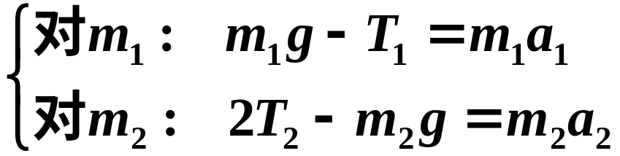
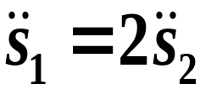



（1）分别对 和 应用牛顿运动第二定律，得竖直方向的分量表达式为
在绳子不伸长的条件下
即两重物的加速度为
而张力的关系式为
联立以上四个方程可以得出

Slide 18
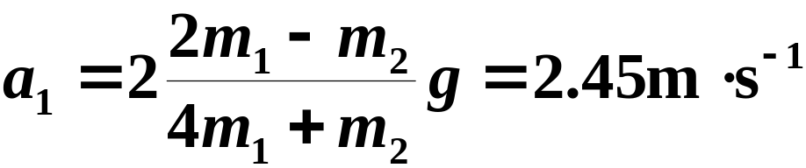
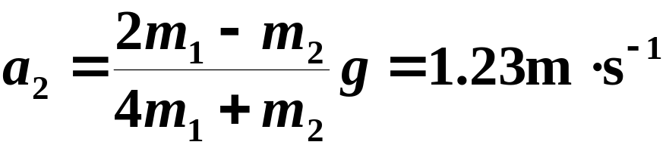
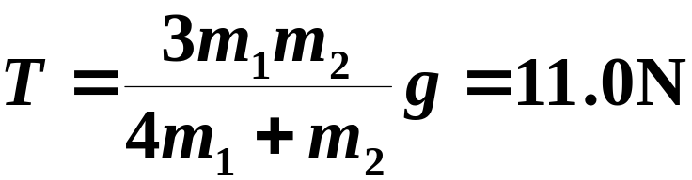


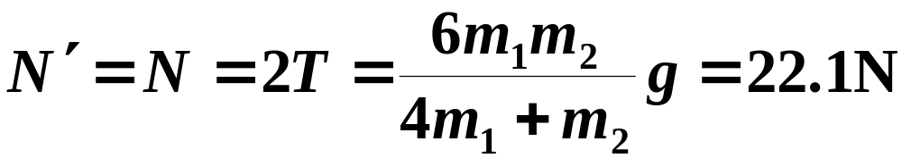
（2）滑轮A 的受力情况如图所示.

Slide 19


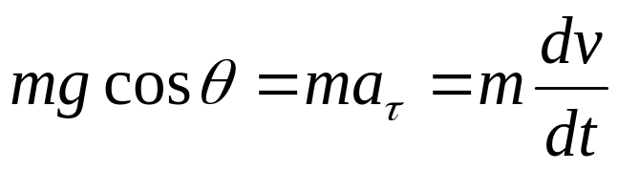


3.一个质量为m 的珠子系在线的一端，线的另一端系在墙上的钉子上，线长为l ，先拉动珠子使线保持水平静止，然后松手使珠子下落. 求线摆下 角时这个珠子的速率和绳子的张力.
解
按切向和法向列牛二定律的分量方程.
切向：
Key：转化成一个未知量。两边同乘ds

Slide 20

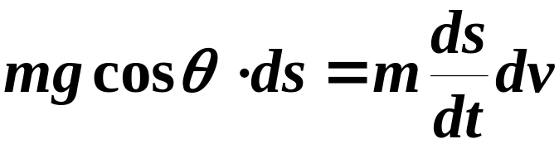


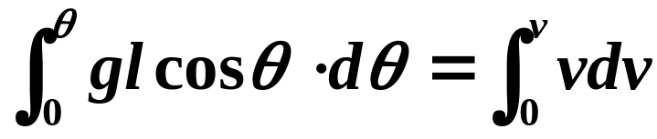

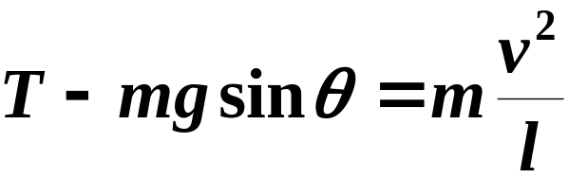

珠子在任意时刻，牛顿第二运动定律的法向分量方程为

Slide 21


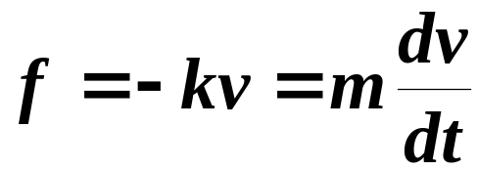
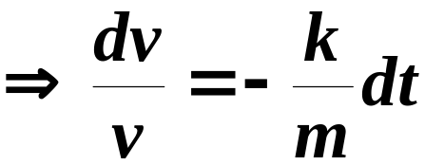
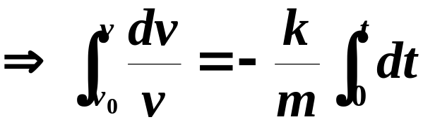
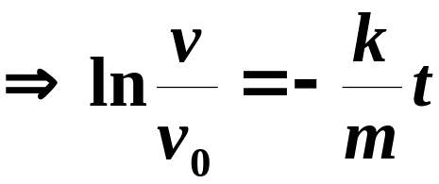
4. 一质量为m 、速度为 的摩托车，在关闭发动机后沿直线滑行，它所受到的阻力为 ，其中k 为大于零的常数. 试求：（1）关闭发动机后t 时刻的速度；
（2）关闭发动机后t 时间内摩托车所走路程.
解 （1）关闭发动机后，由牛顿第二运动定律可得摩托车的动力学方程为

Slide 22
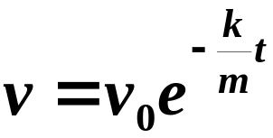
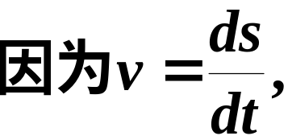
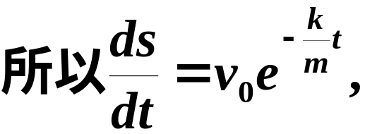
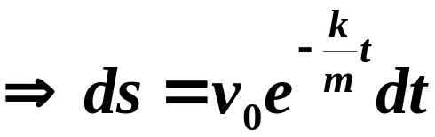
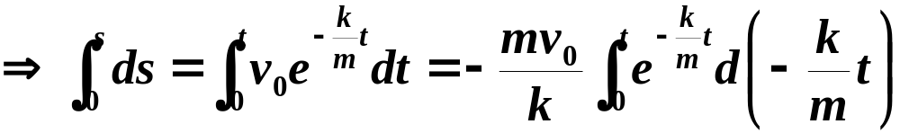
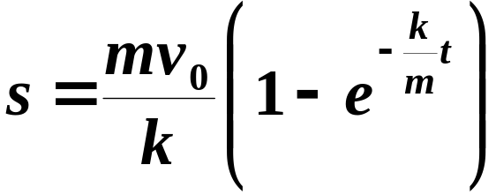
所以关闭发动机后t 时刻的速度
（2）
因此关闭发动机后t 时间内摩托车所走的路程为

Slide 23
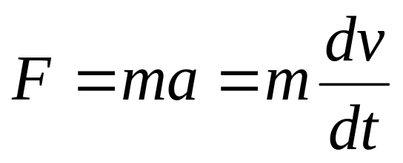
求解力学题目小结：
受力分析，隔离体法（受力分析图）
列出分量方程
（竖直/水平、法向/切向、斜面/垂直于斜面）
牛二律：
（转化为一个未知量的方程）
微积分数学运算

Slide 24
2.2 动量 动量守恒定律
2.2.1 质点的动量及动量定理
2.2.2 质点组的动量及动量定理
2.2.3 动量守恒定律及其意义
2.2.4 例题分析

Slide 25
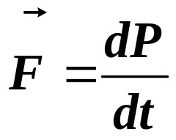
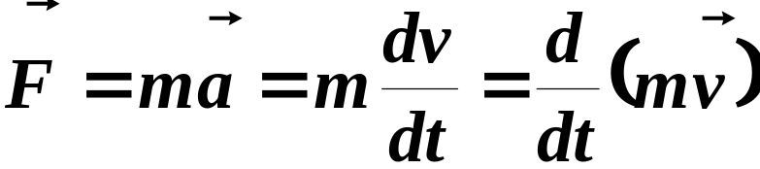



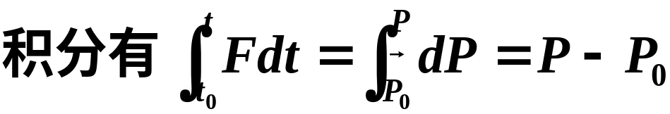
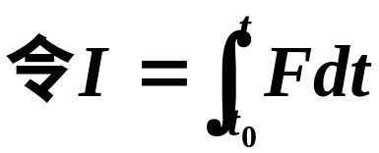
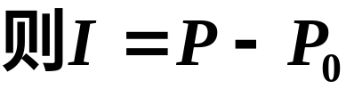
牛二律的第二种表述：
2.2.1 质点的动量及动量定理
动量
动量定理的微分形式
求冲量有两种方法：
积分法
动量定理
冲量
动量定理的积分形式

Slide 26
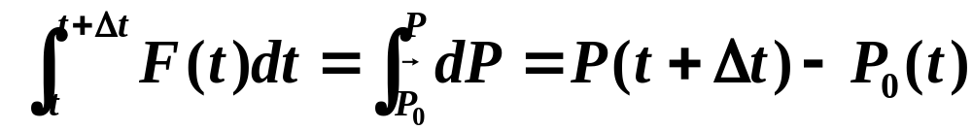
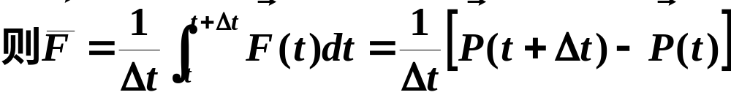

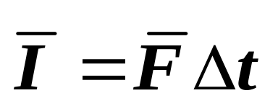



平均冲量

Slide 27
2.2.2 质点组的动量及动量定理
由具有相互作用的若干个质点构成的系统，称之为质点组.
系统内各质点之间的相互作用力称之为内力.
系统外其它物体对系统内任意一质点的作用力称之为外力.
以两个质点构成的质点组为例说明如下：

Slide 28




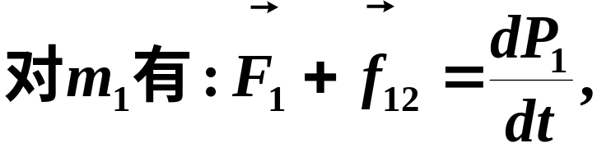
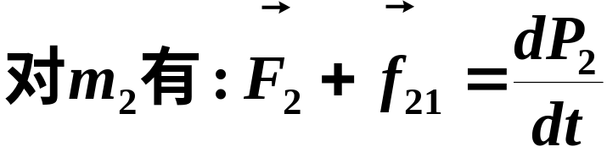
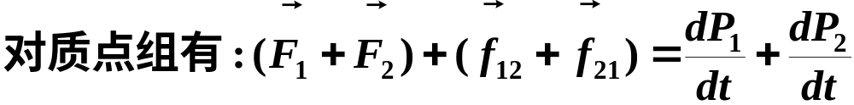



Slide 29





质点组受的合外力
质点组的动量
质点组的牛顿运动定律
质点组的动量定理的微分形式
质点组动量定理的积分形式

Slide 30



2.2.3 动量守恒定律及其意义
动量守恒的条件
动量守恒的内容
1. 实际中当合外力远远小于合内力时，动量守恒定律也可认为成立.
2. 某一方向上合外力为零，则该方向上动量守恒定律.
3. 动量守恒定律只适用于惯性参照系.

Slide 31








2.2.4 例题分析
1.如图所示，一个质量为 的小球,当它以初速度 射向桌面，撞击桌面后以速度 弹开. 和 与桌面法线方向之间的夹角分别为 º和 º.
（1）求小球所受到的冲量；
（2）如果撞击的时间为 ，试求桌面施于小球的平均冲击力.

Slide 32









解 已知条件如图所示。
y
x

Slide 33





Slide 34










2.如图所示，在光滑的平面上，质量为 的质点以角速度 沿半径为 的圆周匀速运动. 试分别用积分法和动量定理，求出 从
到 的过程中合外力的冲量.
y
解
用积分法求解如下：
x

Slide 35






用动量定理求解如下：

Slide 36



3.一辆装煤车以 的速率从煤斗下面通过，如图所示. 每秒钟落入车厢的煤为 ，如果使车厢的速率保持不变，应加多大的牵引力拉车厢？（车厢与钢轨间的摩擦忽略不计）.

Slide 37




解 以m 表示在t 时刻煤车和已落入煤车的煤的总质量.在此后 时间内又有质量为 的煤落入车厢.
取m 和 为研究对象，则对这一系统在时刻t 的水平方向总动量为
在 时刻的水平方向总动量为
在 时间内水平方向总动量的增量为

Slide 38



此系统所受的水平牵引力F ，由动量定律可得
所以

Slide 39






4. 粒子散射.在一次 粒子散射过程中，
粒子和静止的氧原子核发生“碰撞”. 如图所示. 实验测得碰撞后 粒子沿与入射方向成 º角的方向运动，而氧原子核沿与 粒子入射的方向成 º角的方向“反冲”. 求 粒子碰撞后和碰撞前的速率之比.

Slide 40



解 由于整个过程中仅有内力作用，所以由 和氧原子核组成的质点组动量守恒.

Slide 41




所以 粒子碰撞后和碰撞前的速率之比为

Slide 42
作业：
P50习题2-7，2-8，2-11.

